Slide 1
ПЕРВЫЕ IP ДОМОФОННЫЕ СИСТЕМЫ

Slide 2
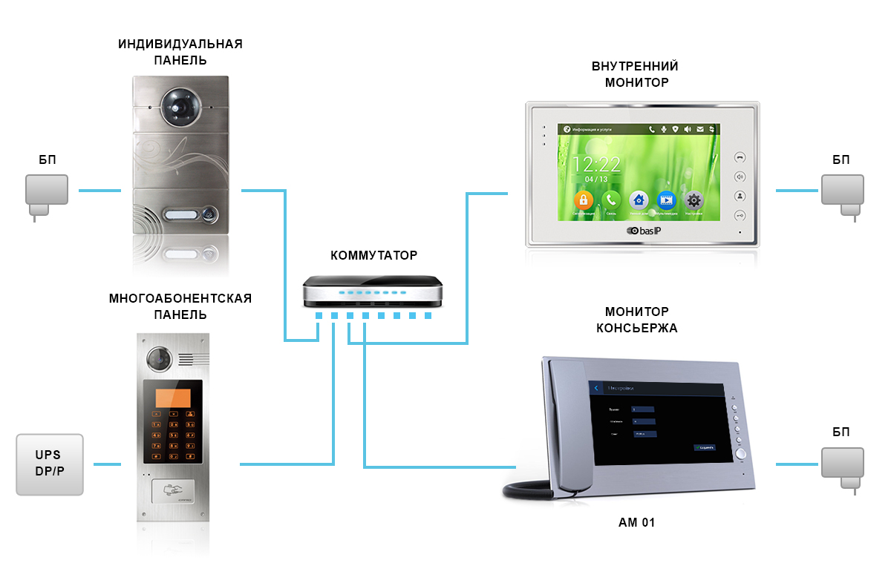
ПОДКЛЮЧЕНИЕ КОМПОНЕНТОВ СИСТЕМЫ

Slide 3
МИНИМАЛЬНЫЕ И ДОСТАТОЧНЫЕ ПАРАМЕТРЫ ДЛЯ РАБОТЫ
IP адрес устройства
Маска подсети
IP адрес шлюза
Логический адрес в системе

Slide 4
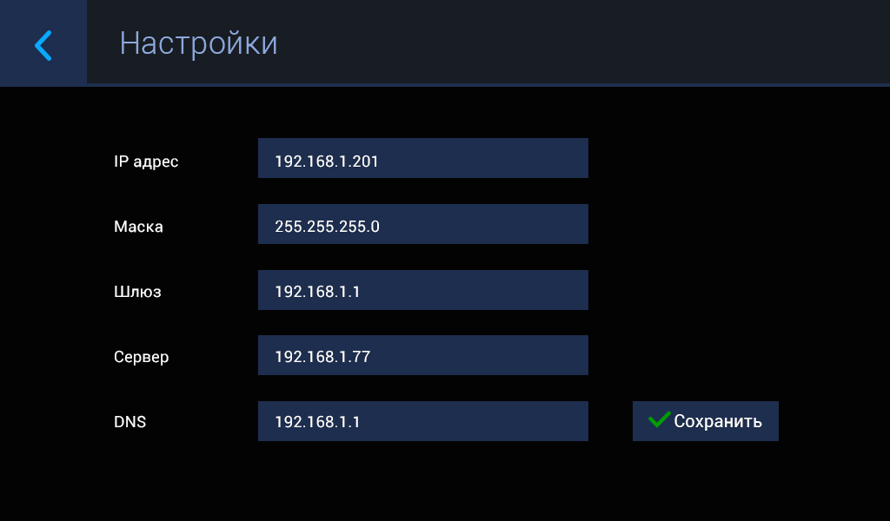
СЕТЕВЫЕ НАСТРОЙКИ

Slide 5
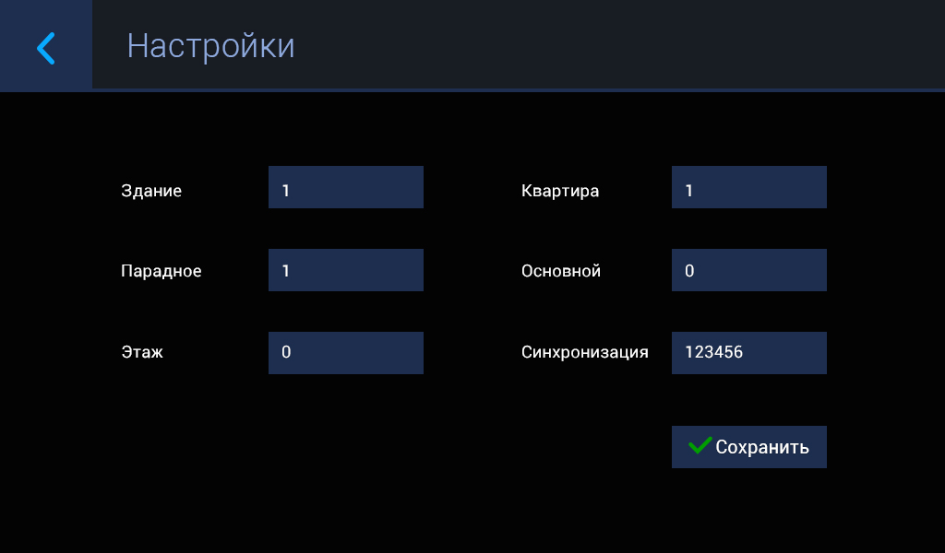
НАСТРОЙКА ЛОГИЧЕСКОГО АДРЕСА

Slide 6
РАЗНОВИДНОСТИ ЛОГИЧЕСКИХ АДРЕСОВ
t
v
Внутренний монитор:
0001 – 02 – 03•04
v
Индивидуальная вызывная панель:
0001 – 02 – 03•04
v
Многоабонентская вызывная панель:
0001 – 02
v
Монитор консьержа:
0001

Slide 7
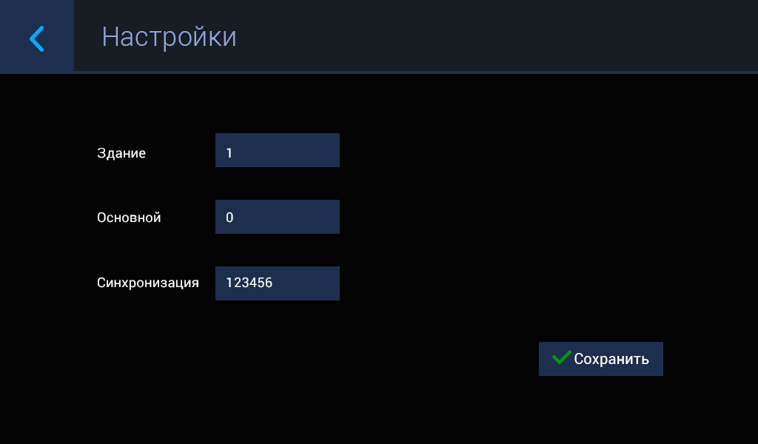
ЛОГИЧЕСКИЙ АДРЕС МОНИТОРА КОНСЬЕРЖА

Slide 8
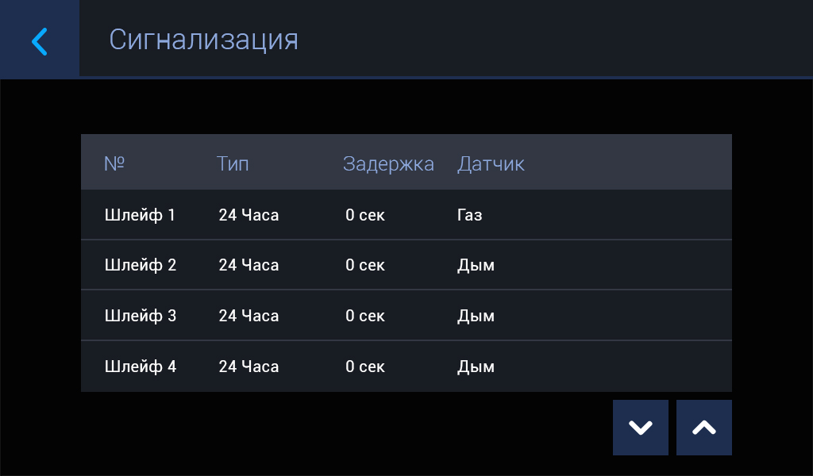
НАСТРОЙКА СИГНАЛИЗАЦИИ

Slide 9
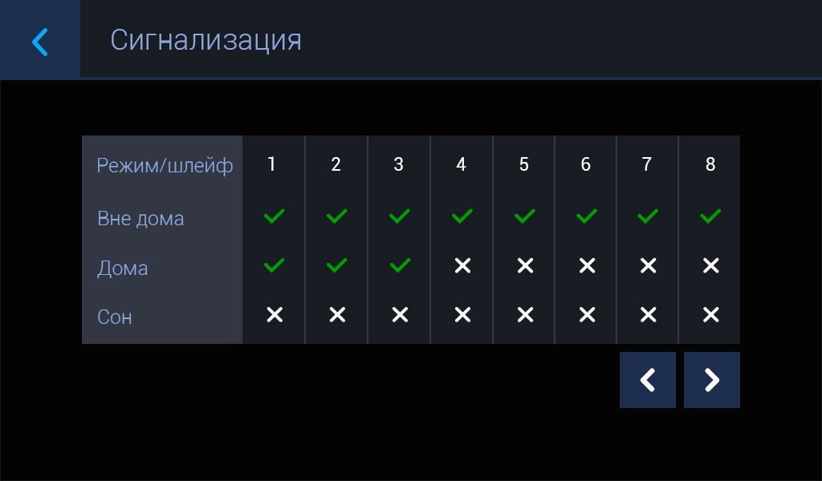
НАСТРОЙКА СИГНАЛИЗАЦИИ

Slide 10
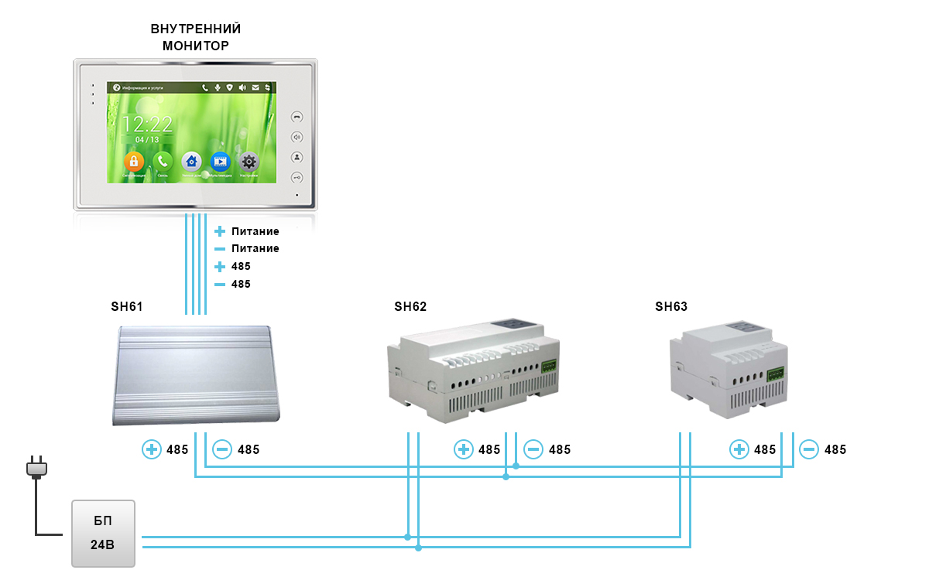
ПОДКЛЮЧЕНИЕ ДОМАШНЕЙ АВТОМАТИКИ

Slide 11
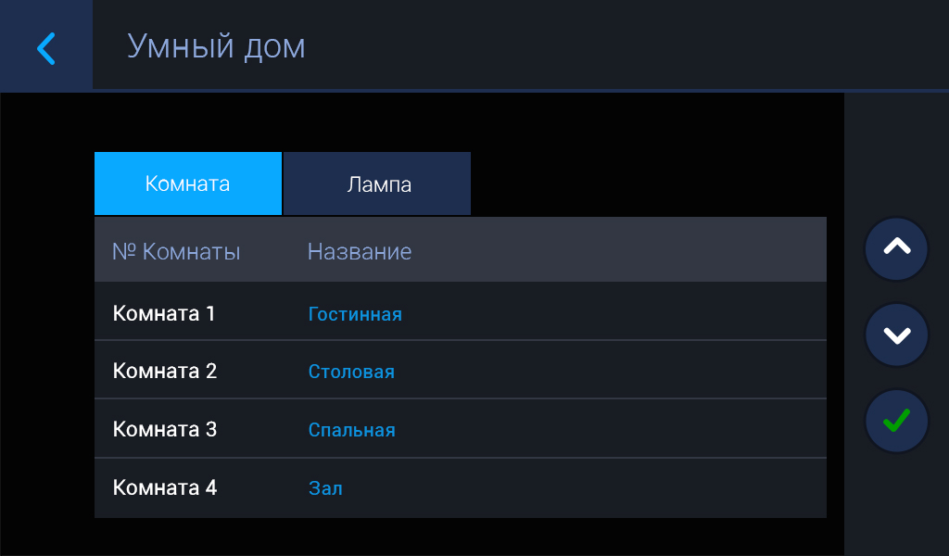
НАСТРОЙКА АВТОМАТИКИ

Slide 12
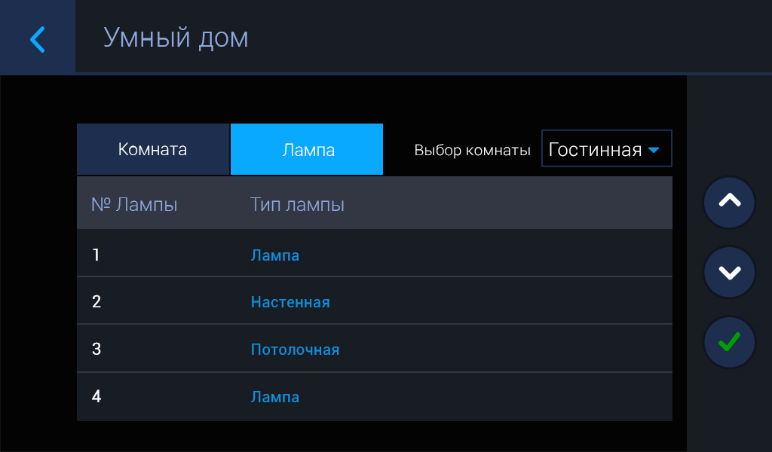
НАСТРОЙКА АВТОМАТИКИ

Slide 13
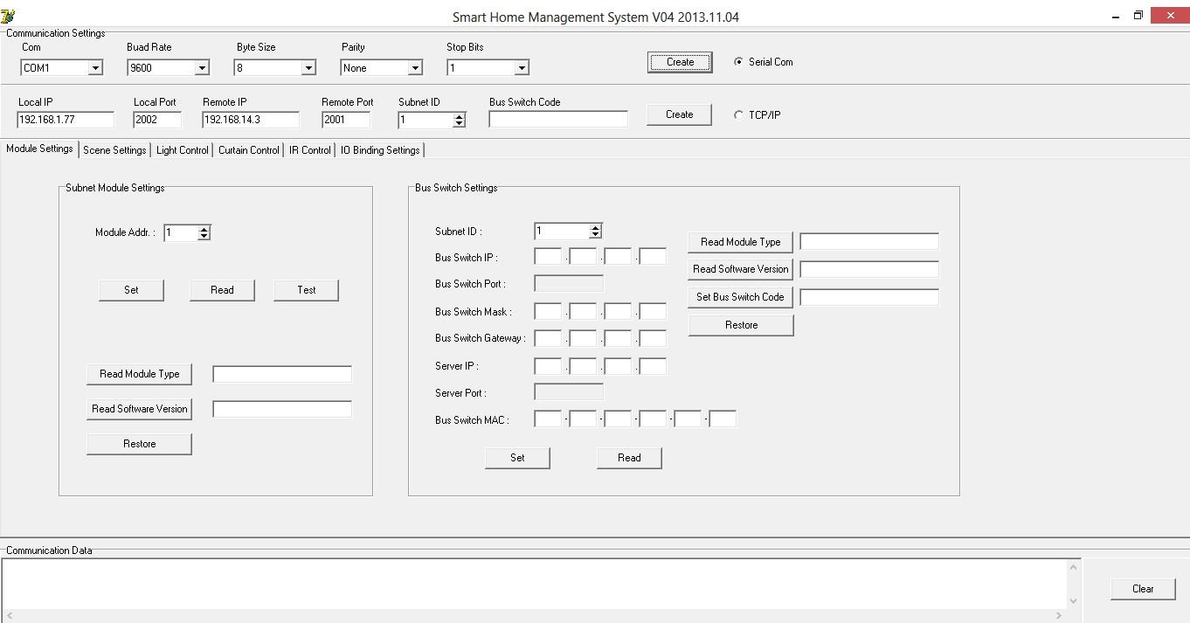
ЗАДАНИЕ АДРЕСА ДЛЯ МОДУЛЕЙ ДОМАШНЕЙ АВТОМАТИКИ

Slide 14
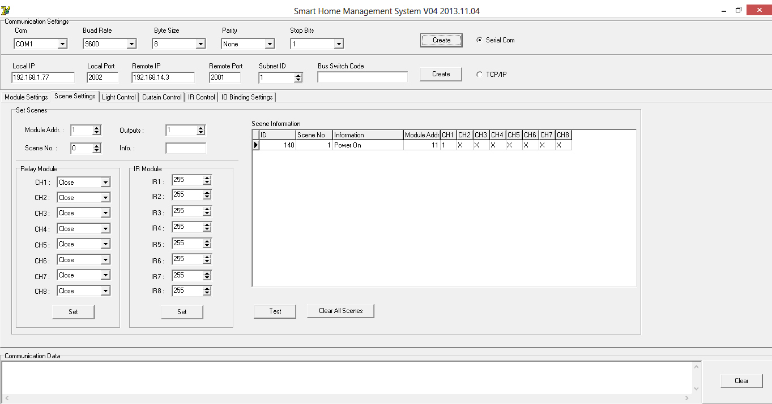
НАСТРОЙКА СЦЕН ДЛЯ ДОМАШНЕЙ АВТОМАТИКИ

Slide 15
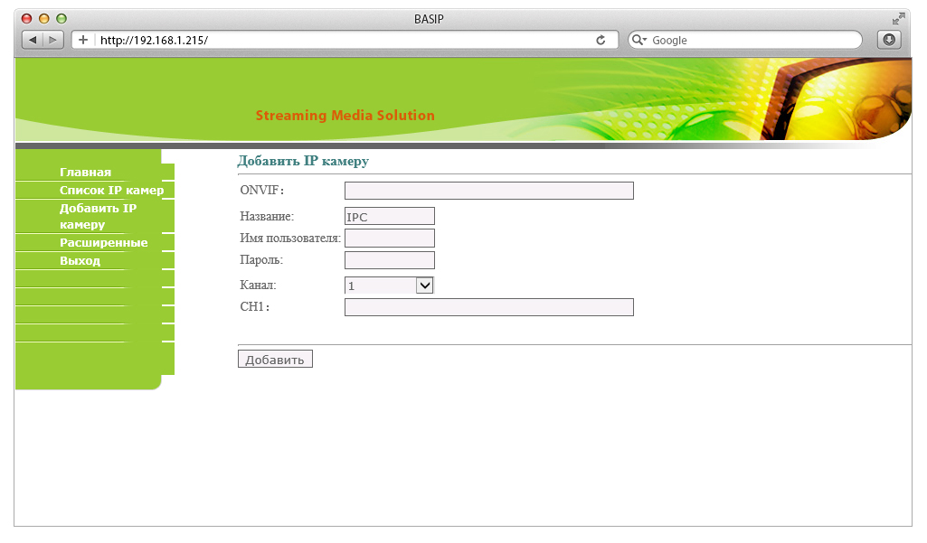
ДОБАВЛЕНИЕ IP КАМЕР

Slide 16
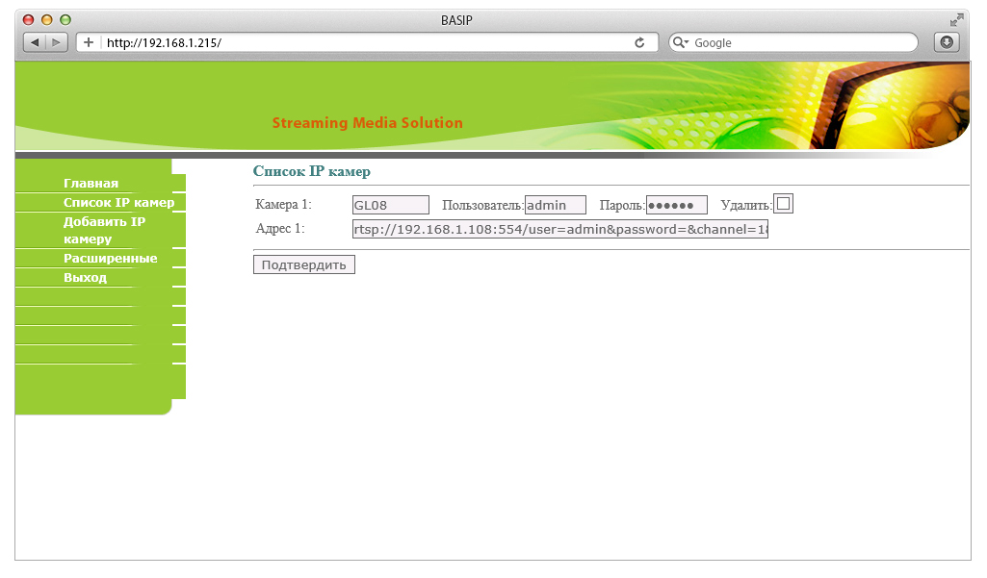
СПИСОК IP КАМЕР

Slide 17
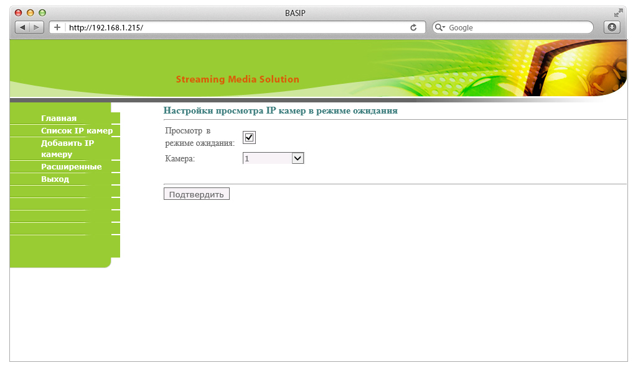
IP КАМЕРА В РИЖИМЕ ОЖИДАНИЯ

Slide 18
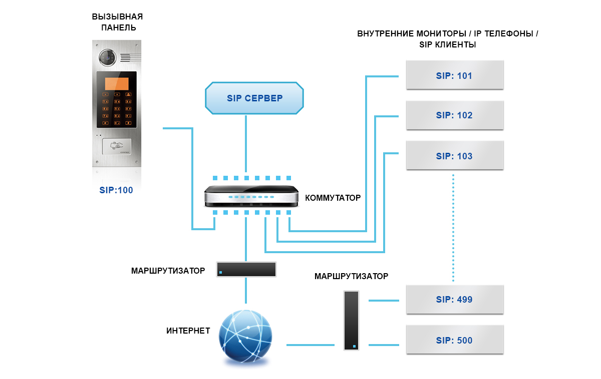
СХЕМА ПОДКЛЮЧЕНИЯ ЧЕРЕЗ SIP

Slide 19
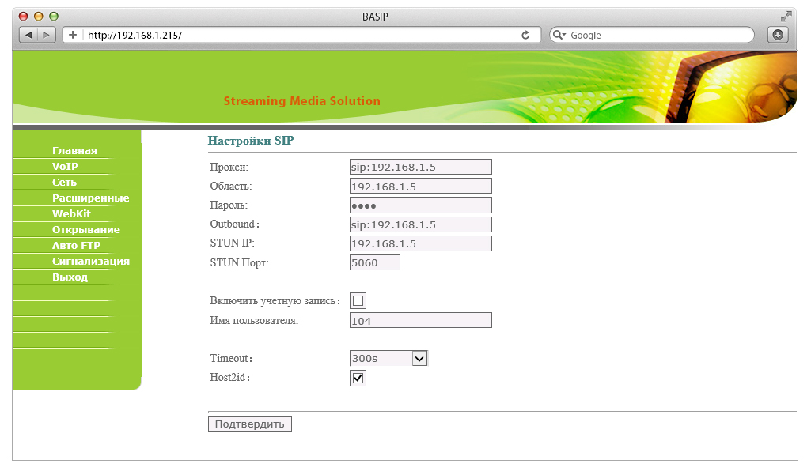
НАСТРОЙКА SIP

Slide 20
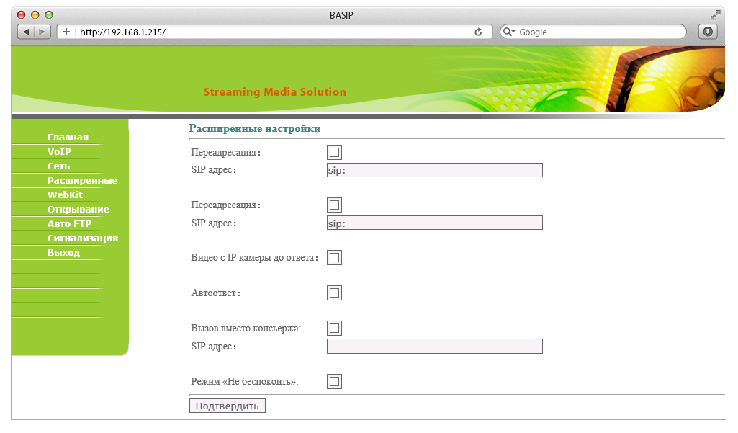
ПЕРЕАДРЕСАЦИЯ ВЫЗОВОВ ЧЕРЕЗ SIP С ВНУТРЕННЕГО МОНИТОРА

Slide 21
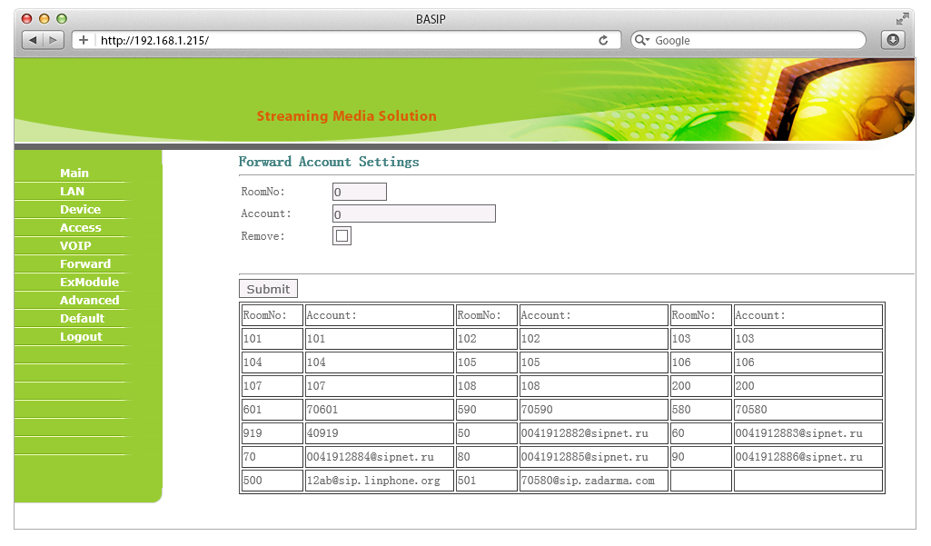
ПЕРЕАДРЕСАЦИЯ ВЫЗОВОВ ЧЕРЕЗ SIP С ВЫЗЫВНОЙ ПАНЕЛИ

Slide 22
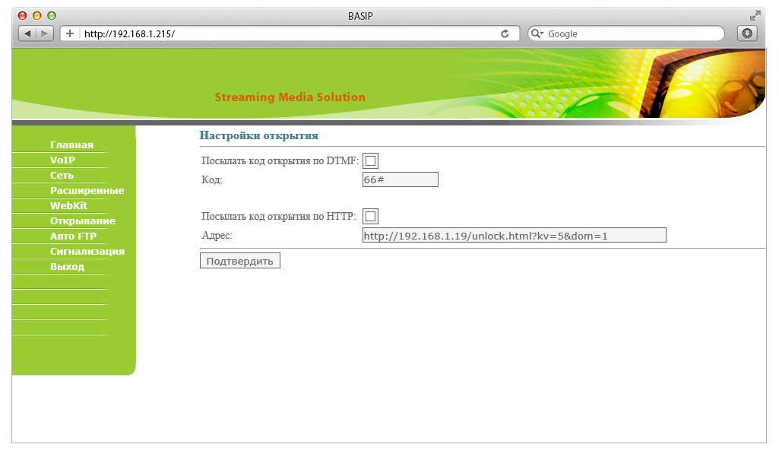
РАБОТА ВНУТРЕННЕГО МОНИТОРА С ВЫЗЫВНЫМИ ПАНЕЛЯМИ SIP

Slide 23
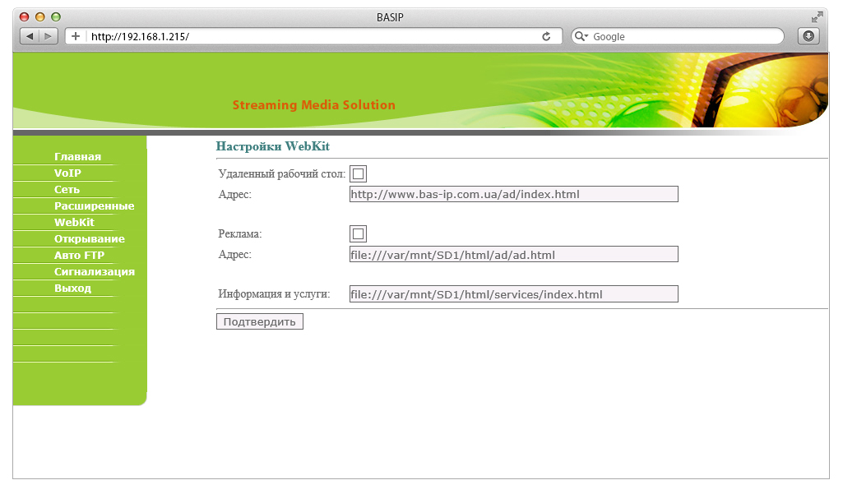
ВЫВОД НЕОБХОДИМОЙ ИНФОРМАЦИИ НА ЭКРАНЕ МОНИТОРА

Slide 24
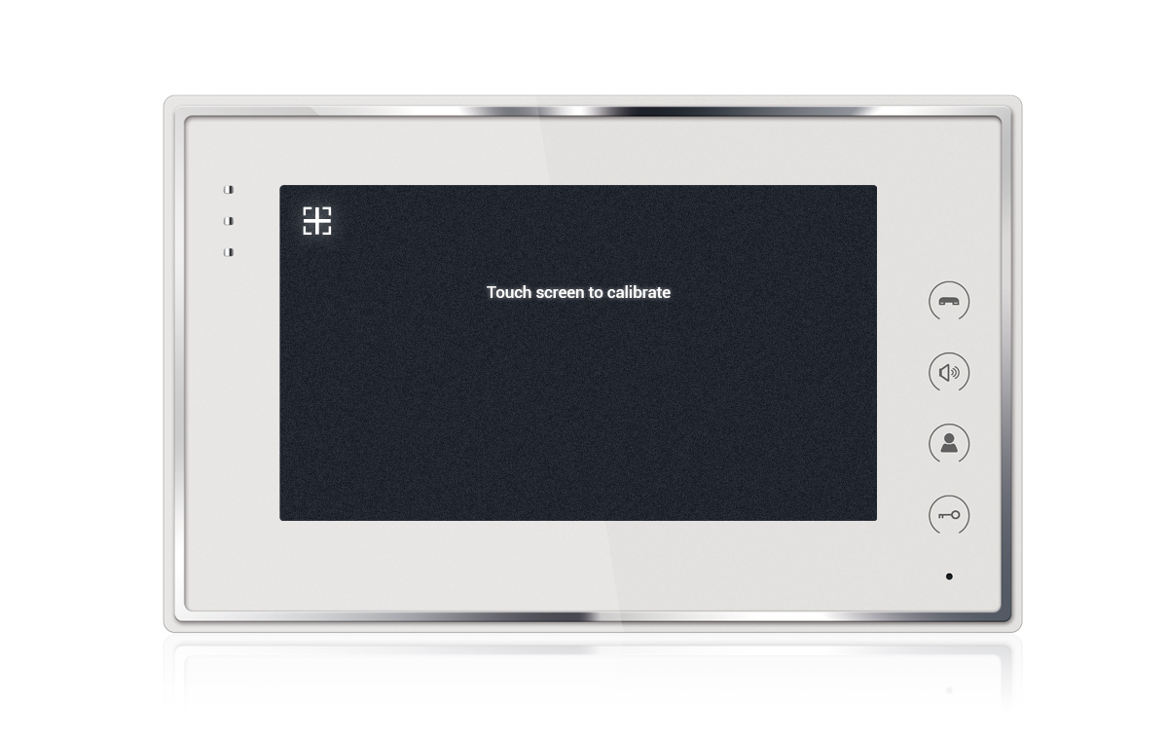
КАЛИБРОВКА ЭКРАНА

Slide 25
БЛАГОДАРИМ ЗА ВНИМАНИЕ
Подробную информацию можно получить
на www.bas-ip.ru

